Slide 1
BOM

Slide 2
window
一、什么是BOM
1）BOM（Browser Object Model）即浏览器对象模型。
2）BOM提供了独立于内容 而与浏览器窗口进行交互的对象；
3）由于BOM主要用于管理窗口与窗口之间的通讯，因此其核心对象是window；
4）BOM由一系列相关的对象构成，并且每个对象都提供了很多方法与属性；
5）BOM缺乏标准，JavaScript语法的标准化组织是ECMA，DOM的标准化组织是W3C，BOM最初是Netscape浏览器标准的一部分。bom作为其Global对象。因此有权访问parseFloat()等方法

Slide 3
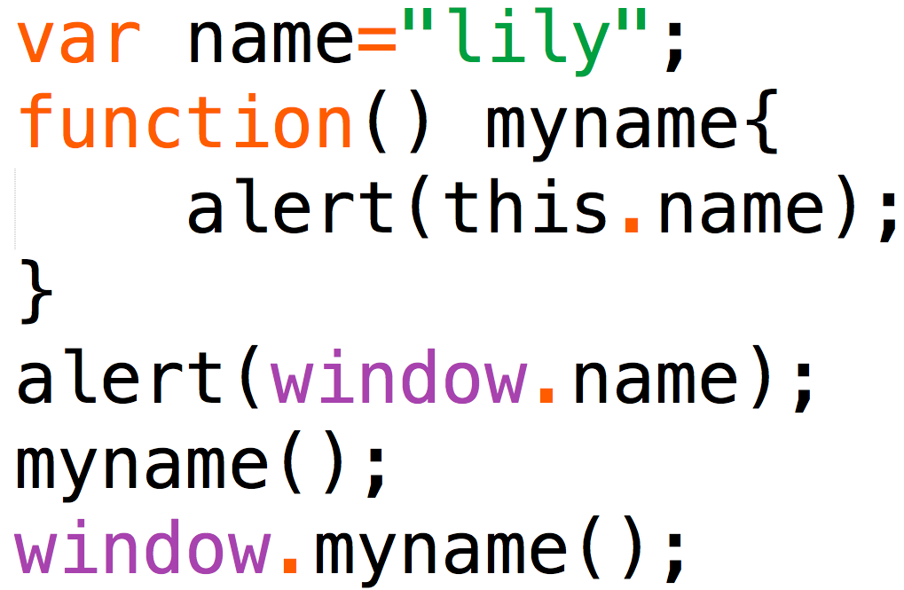
1、我们在全局作用域中定义了一个变量name和函数myname()，他们都被自动归在window对象名下
2、由于myname()在全局作用域中，this.name被映射到window.name中

Slide 4
window
二、学习BOM学什么
我们将学到与浏览器窗口交互的一些对象，
例如可以移动、调整浏览器大小的window对象，
可以用于导航的location对象与history对象，
可以获取浏览器、操作系统与用户屏幕信息的navigator与screen对象，
可以使用document作为访问HTML文档的入口，管理框架的frames对象等。

Slide 5
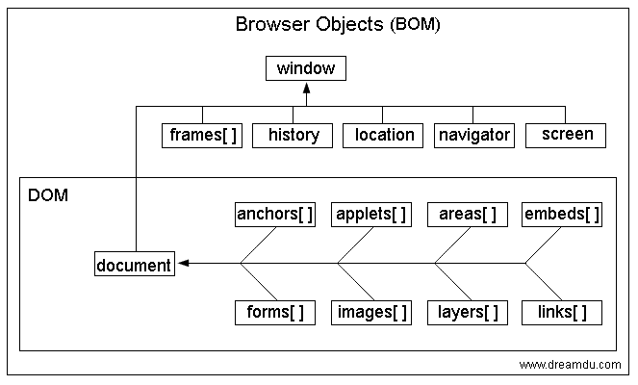

Slide 6
window
了解：
javacsript是通过访问BOM（Browser Object Model）对象来访问、控制、修改客户端(浏览器)，由于BOM的window包含了document，window对象的属性和方法是直接可以使用而且被感知的，因此可以直接使用window对象的document属性，通过document属性就可以访问、检索、修改XHTML文档内容与结构。因为document对象又是DOM（Document Object Model）模型的根节点。可以说，BOM包含了DOM(对象)，浏览器提供出来给予访问的是BOM对象，从BOM对象再访问到DOM对象，从而js可以操作浏览器以及浏览器读取到的文档。其中DOM包含：window

Slide 7
window
Window对象包含属性：document、location、navigator、screen、history、frames
Document根节点包含子节点：forms、anchors、images、links
从window.document可以看出，DOM的最根本的对象是BOM的window对象的子对象。
区别：DOM描述了处理网页内容的方法和属性，BOM描述了与浏览器进行交互的方法和接口。

Slide 8
了解
Anchor 对象
Anchor 对象表示 HTML 超链接。
在 HTML 文档中 <a> 标签每出现一次，就会创建 Anchor 对象。
applet 对象
在客户端与用户进行着一些信息交互
forms对象
forms 返回一个集合,包含了了当前文档中的所有form元素.

Slide 9
window -- window对象是BOM中所有对象的核心
frames -- frames用于表现HTML页面当前窗体的中的框架集合
document是DOM中最重要对象之一
document对象是window对象的属性
document对象包含一个节点对象，此对象包含每个单独页面的所有HTML元素，这就是W3C的DOM对象。
history对象是window对象的属性
浏览者通常可以使用浏览器的前进与后退按钮访问曾经浏览过的页面。JavaScript的history对象记录了用户曾经浏览过的页面，并可以实现浏览器前进与后退相似的导航功能

Slide 10
history是你浏览过的网页的url（简单的说就是网址）的集合，也就是你的浏览器里的那个历史记录。它在js里是一个内置对象，就跟document一样，它有自己的方法，go就是其中一个。
这个方法的参数是一个数字，它指定要定位的url相对当前页面url位置的下标。当前的url下标为0，所以window.history.go(-1)就是要定位到相对当前页面下标为-1的页面，也就是之前刚刚访问的页面。

Slide 11
你在地址栏访问百度页面（http://www.baidu.com），这时history里就把这个地址加到了它的集合里，并且将下标定为0.
通过搜索，你访问了新浪的页面（http://www.sina.cn），浏览器又将这个网址放在了history里，并将这个网址的下标定为0，而之前访问的百度页面的下标相对于这次访问的新浪页面就变成了-1.
如果接下来你又通过新闻链接打开了网易页面（http://www.163.com），浏览器就会如上一样又把这个网易放到history里，下标为0，而网易之前一个访问的页面新浪，在history里的下标就变成了-1，同理百度的下标就变成了-2.
这时，你通过window.history.go(-1)语句，能使页面定位到当前页面的前一个页面，也就是新浪网，如果你使用的是window.history.go(-2)，就能直接到达百度页面。
。

Slide 12
navigator，中文"导航器"
navigator中最重要的是userAgent属性，返回包含浏览器版本等信息的字符串
screen对象是window对象的属性
location既是window对象的属性,最重要的一个是href属性，代表当前窗体的URL

Slide 13
打开与关闭窗口
打开、关闭窗口
  window.open(URL,name) 例如:window.open('index2.html','_self');
  url:连接地址、name：自身还是新窗口
  window.close() 关闭浏览器窗口。
常用属性
  window.navigator//对象包含有关访问者的信息。
  navigator.userAgent//对象包含访问者浏览器信息及版本
  window.location//提供了与当前窗口中加载的文档有关的信息
  window.location.href//提供当前窗口的URL地址

Slide 14
JavaScript弹窗
JavaScript弹窗
alert()//警告
confirm()//确认（用于显示一个带有指定消息和 确定及取消按钮的对话框。）
prompt()//提问（用于显示可提示用户进行输入的对话框。）

Slide 15
JavaScript弹窗
判断浏览器
获取用户浏览器识别码
window.navigator 对象包含有关访问者浏览器的信息。
浏览器代号 window.navigator.appCodeName
浏览器名称: window.navigator.appName
浏览器版本: window.navigator.appVersion
硬件平台: window.navigator.platform
用户代理: window.navigator.userAgent

Slide 16
JavaScript弹窗
判断浏览器
获取用户浏览器识别码
window.navigator.userAgent属性判断浏览器类型及版本，该属性包含了浏览器类型、版本、操作系统类型、浏览器引擎类型等信息
var str=window.navigator.userAgent;
alert(str);
转换成小写
str.toLowerCase( );
检索字符串 if(str.indexOf('chrome')!=-1){
alert('chrome');
}

Slide 17
window
JavaScript中常用的BOM属性
window
窗口
window.open()：打开窗口。返回一个指向新窗口的引用。
window.close()：关闭窗口。
window.resizeTo()：调整窗口尺寸到指定值
window.resizeBy()：增加窗口尺寸，增加量为指定值
window.moveTo()：移动窗口
window.moveBy()：移动窗口，坐标增加量为指定值
window.innerHeight：浏览器窗口的内部高度
window.innerWidth：浏览器窗口的内部宽度

Slide 18
window
JavaScript中常用的BOM属性
window
计时器
window.setTimeout()：超时调用
window.clearTimeout()：取消超时调用
window.setInterval()：间歇调用
window.clearInterval()：取消间歇调用
对话框
window.alert()：警告框
window.confirm()：确认对话框。返回布尔值，点击确定返回true，点击取消返回false
window.prompt()：提示框。点击确定返回文本框的值，点击取消返回null
window.print()：打印对话框

Slide 19
window
JavaScript中常用的BOM属性
location
属性
location.href：完整URL，如http://www.bnu.edu.cn:8080/path/to/homepage/index.html?name='peter'&age='20'#contents
location.protocol：协议名，如http:
location.hostname：服务器名，如www.bnu.edu.cn
location.host：服务器名及端口号，如www.bnu.edu.cn:8080
location.port：端口号，如8080
location.pathname：目录和文件名，如/path/to/homepage/index.html
location.search：查询字符串，以问好开头，如?name='peter'&age='20'

Slide 20
window
JavaScript中常用的BOM属性
location
    方法
    location.assign()：打开指定URL，并在历史记录中生成一条记录。等价于location.href = URL和window.location = URL。
    location.replace()：打开指定URL，但不生成新的历史记录。
    location.reload()：重新加载当前页面。默认以最有效的方式加载，可能会请求到缓存。
    location.reload(true)：重新加载当前页面，强制从服务器重新加载。

Slide 21
window
JavaScript中常用的BOM属性
navigator.
    navigator.userAgent：用户代理字符串
    navigator.onLine：检测设备在线还是离线
screen
    screen.availWidth：可用的屏幕宽度。以像素计，减去界面特性，比如窗口任务栏。
    screen.availHeight：可用的屏幕高度。以像素计，减去界面特性，比如窗口任务栏。
    screen.width：屏幕的像素宽度
    screen.height：屏幕的像素高度

Slide 22
window
JavaScript中常用的BOM属性
history
    history.go()：跳转到任意历史记录。
    若传入整数，正数为前进，负数为后退。
    若传入字符串，则跳转到历史记录中包含该字符串的第一个位置。
    history.back()：后退一页 相当于 go(-1)
    history.forward()：前进一页 相当于 go(1)
    history.length：历史记录的数量。对于窗口中第一个打开的页面而言，其history.length为0。
    history.pushState()：历史状态管理。将新的状态信息加入历史状态栈。
    history.replaceState：历史状态管理。重写历史状态。

Slide 23
window
了解：
    history.pushState()
    HTML5为history对象添加了两个新方法，history.pushState()和history.replaceState()，用来在浏览历史中添加和修改记录。
    history.pushState方法接受三个参数，依次为：
    state：一个与指定网址相关的状态对象，popstate事件触发时，该对象会传入回调函数。如果不需要这个对象，此处可以填null。
    title：新页面的标题，但是所有浏览器目前都忽略这个值，因此这里可以填null。
    url：新的网址，必须与当前页面处在同一个域。浏览器的地址栏将显示这个网址。
    假定当前网址是example.com/1.html，我们使用pushState方法在浏览记录（history对象）中添加一个新记录。

Slide 24
window
var stateObj = { foo: 'bar' };
    history.pushState(stateObj, 'page 2', '2.html');
    添加上面这个新记录后，浏览器地址栏立刻显示example.com/2.html，但并不会跳转到2.html，甚至也不会检查2.html是否存在，它只是成为浏览历史中的最新记录。假定这时你访问了google.com，然后点击了倒退按钮，页面的url将显示2.html，但是内容还是原来的1.html。你再点击一次倒退按钮，url将显示1.html，内容不变。
    总之，pushState方法不会触发页面刷新，只是导致history对象发生变化，地址栏会有反应。
    如果设置了一个跨域网址，则会报错。
    // 报错
    history.pushState(null, null, 'https://twitter.com/hello');
    上面代码中，pushState想要插入一个跨域的网址，导致报错。这样设计的目的是，防止恶意代码让用户以为他们是在另一个网站上。

Slide 25
JavaScript 练习
练习今天所学知识点

